Slide 1
데이터베이스 필요성 & 인덱스
김용기

Slide 2
목차
1
데이터베이스의 필요성
2
인덱스에 적합한 자료구조
3
잘못된 인덱스 사용 사례

Slide 3
데이터베이스의 필요성

Slide 4
엑셀로는 왜 충분하지 않지?
생활코딩에서 스크랩한 토론글을 인용했다.
 | 엑셀 | DB
배포 | 수정시에 수정본을 여러명에게 배포 원본, 사본 이원화로 구분의 문제 | 수정시에 누구나 최신버전 배포의 용이성
중앙집중 데이터 처리 | 파일 단위로 누군가 파일을 열어서 작업하면 다른 사람은 읽기전용으로만 접근 | 서버 개념으로 여러명이 동시에 서버에 붙어서 데이터 작업 처리가 가능
+ 대량의 데이터 중에서 필요한 것을 빨리 반환 (인덱스)
+ 장애가 발생했을 때 빠른 복구로 데이터 무결성 보장

Slide 5
인덱스에 적합한 자료구조

Slide 6
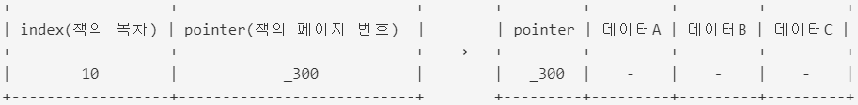
인덱스
탐색에 대한 성능을 대폭 상승하는 방식 형태 키-필드만 가지고, 테이블의 세부 항목을 가지고 있지 않다.
핵심 여러 데이터를 탐색하기 위해 부등호를 사용할 수 있고, 때문에 정렬을 요구한다.
사용하기 좋은 경우 a. 규모가 큰 테이블 b. 삽입/수정/삭제 작업이 자주 발생하지 않는 컬럼
c. 중복도가 낮은 컬럼

Slide 7
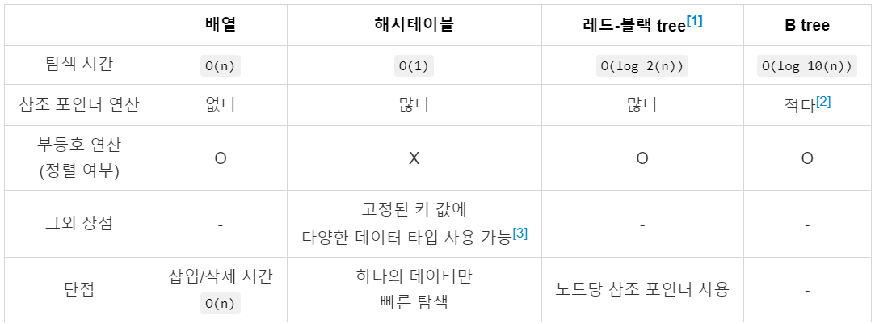
인덱스에 적합한 자료구조

Slide 8
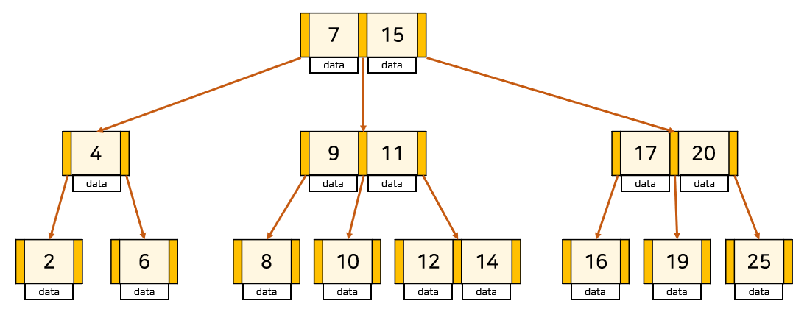
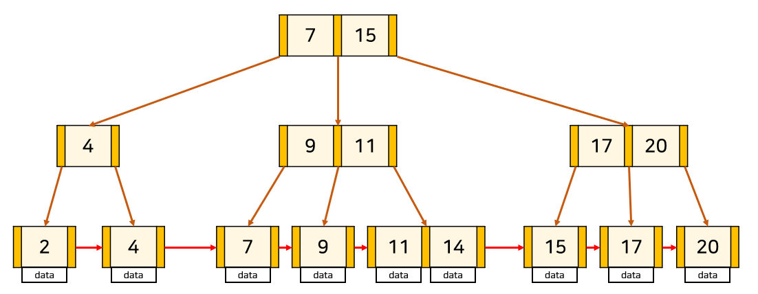
B tree
 | B-tree | B+tree
예시
장점 | 평균적으로 leaf 노드 까지 탐색 x | - root, branch 노드는 데이터를 저장하지 않아 메모리를 아끼며, 그 공간에 더 많은 key를 가질 수 있다. 이는 트리의 높이를 낮추므로 탐색 속도를 높인다. - Full scan시 연결 리스트 개수만큼만 선형 시간 소모
단점 | Full scan시 모든 노드 방문 | 모든 탐색이 leaft 노드까지 도달 but, 트리의 높이가 낮다면 큰 문제는 아니라고 판단

Slide 9


인덱스와 B+tree의 연관성
B+tree
- root, branch 노드는 데이터를 저장하지 않아 메모리를 아끼며, 그 공간에 더 많은 key를 가질 수 있다. 이는 트리의 높이를 낮추므로 탐색 속도를 높인다. - Full scan시 연결 리스트 개수만큼만 선형 시간 소모
모든 탐색이 leaft 노드까지 도달 but, 트리의 높이가 낮다면 큰 문제는 아니라고 판단
인덱스를 사용하기 좋은 경우 a. 규모가 큰 테이블 b. 삽입/수정/삭제 작업이 자주 발생하지 않는 컬럼
c. 중복도가 낮은 컬럼

Slide 10
인덱스 사례

Slide 11

잘못된 인덱스 사용 사례
고용자들에 대한 테이블에 성(last_name),이름(first_name) 순서로 찾아오려고 한다. 이 순서에 맞게 멀티 칼럼 인덱스를 설정하는 것이 적절하다.
30만 레코드를 보유한 테이블에서 이러한 순서의 차이로 실습을 해본 결과 잘못 사용할 시, 669ms의 성능에서 적절히 사용할 시, 16ms의 성능 향상 효과를 보았다.

Slide 12
Thank you

